Slide 1




CONNAISSEZ-VOUS VOS ÉQUIPEMENTS ?
Cette animation a été construite par le collectif pour l’inclusion numérique Coll.in sous la commande du SICOVAL.
Les objectifs généraux:
> Proposer au public une activité de sensibilisation aux enjeux environnementaux des équipements informatiques
> Aborder les impacts environnementaux du numérique de manière bienveillante et non culpabilisante
Ce document est sous Licence Creative Commons :
https://lesbases.anct.gouv.fr/ressources/action-de-sensibilisation-sur-le-numerique-responsable
Mis à jour le 15/03/2024
1/21
Notes:
Laurence

Slide 2

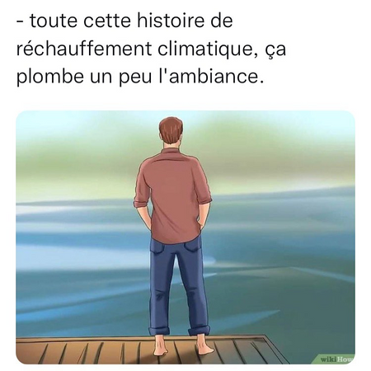
DÉBAT MOUVANT
  Levez-vous !
  Imaginez une ligne imaginaire qui traverse la salle
  Vous répondez aux questions en vous déplaçant sur cette ligne :
    Si vous avancez, vous êtes d’accord
    Si vous reculez, vous n’êtes pas vraiment d’accord
    L’ampleur de votre déplacement est proportionnelle à votre réponse
  Une fois votre réponse donnée, échangez entre vous sur votre avis !
D’ACCORD !
MOINS D’ACCORD !
2/21

Slide 3


QUELS ÉQUIPEMENTS AI-JE À LA MAISON ?
Dessinez vos équipements numériques les uns en dessous des autres !
A VOS CRAYONS !
3/21

Slide 4
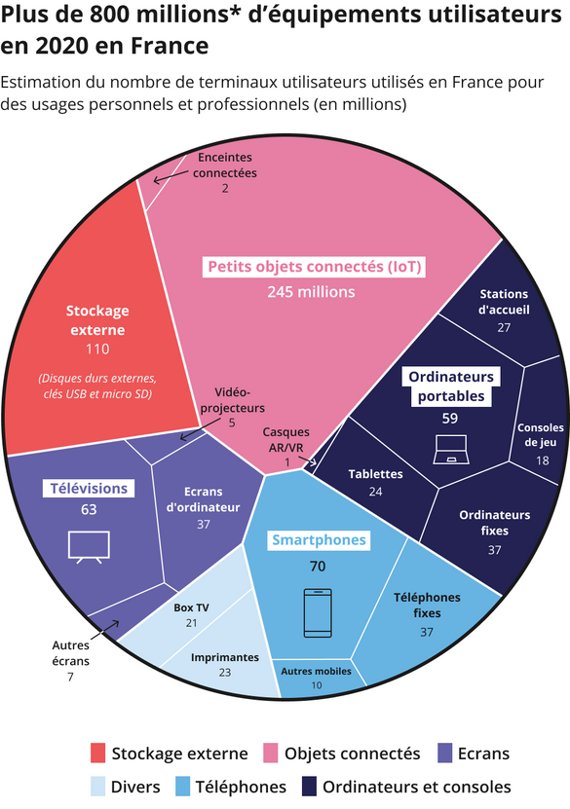
QUELS ÉQUIPEMENTS AI-JE À LA MAISON ?
Au sein de ce groupe de
personnes, nous avons
équipements numériques
Source : Etude de l’ADEME-Arcep, évaluation de l’empreinte environnementale du numérique en France en 2020, 2030 et 2050, publié en mars 2023
4/21

Slide 5
QUELS ÉQUIPEMENTS AI-JE À LA MAISON ?
Dessinez l’impact écologique de chacun de vos équipements !
A VOS CRAYONS !
5/21

Slide 6
LA LIGNE DE VIE DES ÉQUIPEMENTS
6/21

Slide 7
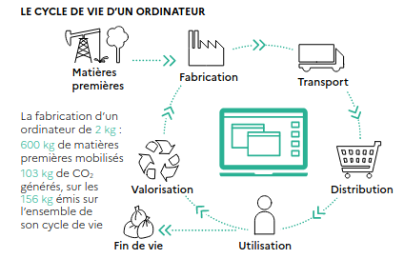
Source : Etude de l’ADEME, La face cachée du numérique, publié en 2021
7/21

Slide 8
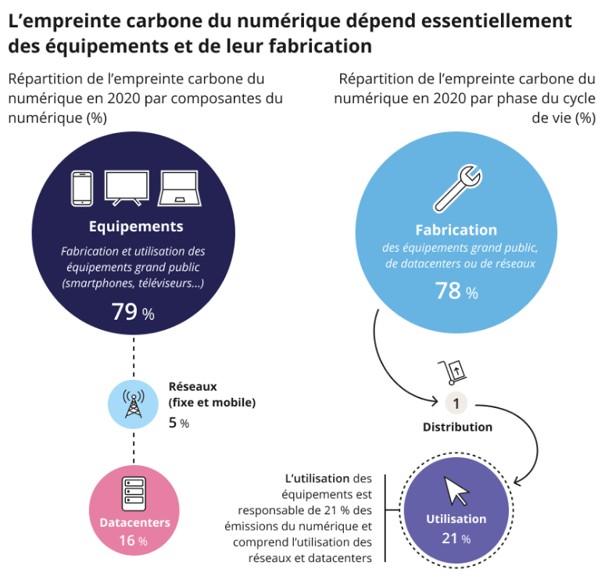
“Autrement dit, avant même que nous n’utilisions notre dernier smartphone, téléviseur ou ordinateur flambant neuf, il a déjà produit près de 80 % des émissions de gaz à effet de serre qu’il émettra durant sa vie. Sa distribution, pourtant régulièrement accomplie par voie aérienne en complément du transport maritime, parait en comparaison anecdotique (1 %). Son utilisation occupe la part restante, soit près de 20 %”
Source : Etude de l’ADEME-Arcep, évaluation de l’empreinte environnementale du numérique en France en 2020, 2030 et 2050, publié en mars 2023
8/21

Slide 9

REGARDONS DE PLUS PRÈS !
IMAGINONS ENSEMBLE QUELLES MATIÈRES PREMIÈRES SONT UTILISÉES POUR LA CONSTRUCTION D’UN ORDINATEUR OU D’UN SMARTPHONE !
Source : Etude de l’ADEME, La face cachée du numérique, publié en 2021
9/21

Slide 10
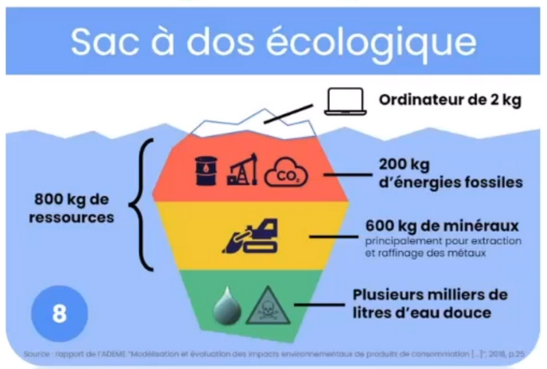
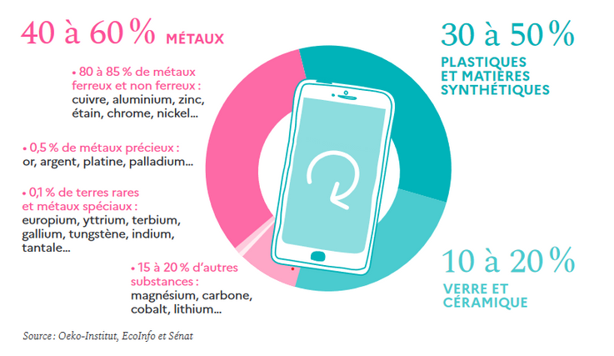
10/21

Slide 11
Pour illustrer, on peut dire que :
Pour construire
smartphone,
il faut
son poids en en matière premières
11/21

Slide 12



IL FAUT 500 FOIS LE POIDS D’UN SMARTPHONE EN MATIÈRE PREMIÈRE POUR LE FABRIQUER
POUR 1 📱 →
📱📱📱📱📱📱📱📱📱📱📱📱📱📱📱📱📱📱📱📱📱📱📱📱📱📱📱📱📱📱📱📱📱📱📱📱📱📱📱📱📱📱📱📱📱📱📱📱📱📱📱📱📱📱📱📱📱📱📱📱📱📱📱📱📱📱📱📱📱📱📱📱📱📱📱📱📱📱📱📱📱📱📱📱📱📱📱📱📱📱📱📱📱📱📱📱📱📱📱📱📱📱📱📱📱📱📱📱📱📱📱📱📱📱📱📱📱📱📱📱📱📱📱📱📱📱📱📱📱📱📱📱📱📱📱📱📱📱📱📱📱📱📱📱📱📱📱📱📱📱📱📱📱📱📱📱📱📱📱📱📱📱📱📱📱📱📱📱📱📱📱📱📱📱📱📱📱📱📱📱📱📱📱📱📱📱📱📱📱📱📱📱📱📱📱📱📱📱📱📱📱📱📱📱📱📱📱📱📱📱📱📱📱📱📱📱📱📱📱📱📱📱📱📱📱📱📱📱📱📱📱📱📱📱📱📱📱📱📱📱📱📱📱📱📱📱📱📱📱📱📱📱📱📱📱📱📱📱📱📱📱📱📱📱📱📱📱📱📱📱📱📱📱📱📱📱📱📱📱📱📱📱📱📱📱📱📱📱📱📱📱📱📱📱📱📱📱📱📱📱📱📱📱📱📱📱📱📱📱📱📱📱📱📱📱📱📱📱📱📱📱📱📱📱📱📱📱📱📱📱📱📱📱📱📱📱📱📱📱📱📱📱📱📱📱📱📱📱📱📱📱📱📱📱📱📱📱📱📱📱📱📱📱📱📱📱📱📱📱📱📱📱📱📱📱📱📱📱📱📱📱📱📱📱📱📱📱📱📱📱📱📱📱📱📱📱📱📱📱📱📱📱📱📱📱📱📱📱📱📱📱📱📱📱📱📱📱📱📱📱📱📱📱📱📱📱📱📱📱📱📱📱📱📱📱📱📱📱📱📱📱📱📱📱📱📱📱📱📱📱📱📱📱📱📱📱📱📱📱📱📱📱📱📱📱📱📱📱📱📱📱📱📱📱📱📱📱📱📱📱📱📱📱📱📱📱📱📱📱📱📱📱📱📱📱📱📱📱📱📱
📱
Il faut également considérer :
  les conditions de travail d’extraction
  le travail des enfants
  l’épuisement des ressources
  ...
DE NOMBREUX ARTICLES ET RESSOURCES SONT À VOTRE DISPOSITION EN FIN D’ATELIER !
12/21

Slide 13
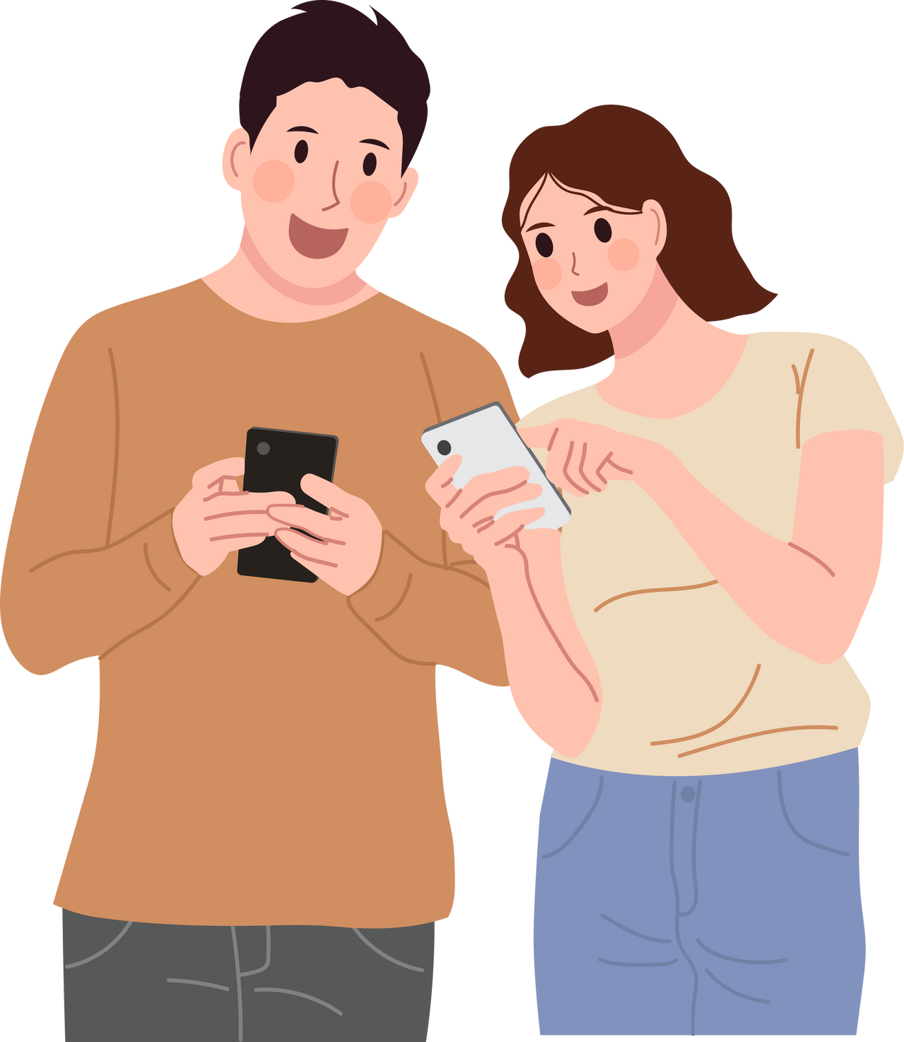



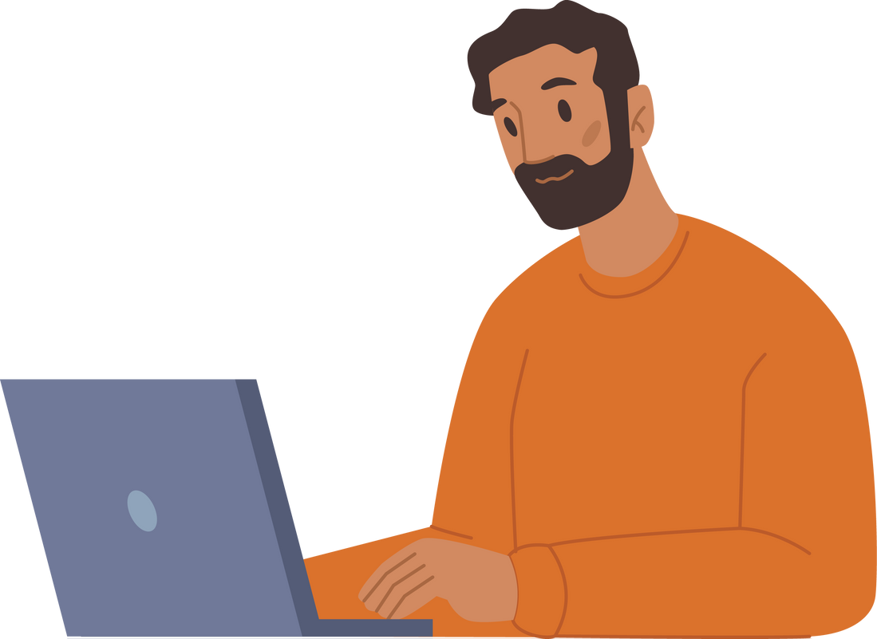

QUELLES MARGES DE MANŒUVRE SONT À PORTÉE ?
A VOTRE AVIS, QU’EST-IL POSSIBLE DE FAIRE ... ?
“Mon smartphone ne tient plus la batterie !”
“J’en ai marre d’avoir des informations constantes sur la météo et les actualités sur mon smartphone ! Maintenant même mon ordinateur ouvre ces informations automatiquement !”
“Mon ordinateur est tellement lent ! ”
METTEZ VOUS EN PETIT GROUPE SI VOUS VOULEZ !
A VOUS !
Sur une feuille, en format paysage, faites 3 colonnes :
Ce qui aurait pu être fait pour éviter cela
Ce qui peut être fait aujourd’hui
Les idées des autres groupes
13/21

Slide 14
QUELLES MARGES DE MANŒUVRE SONT À PORTÉE ?
A VOTRE AVIS, QU’EST-IL POSSIBLE DE FAIRE ... ?
“Mon smartphone ne tient plus la batterie !”
CE QUI AURAIT PU ÊTRE FAIT POUR ÉVITER CELA
CE QUI PEUT ÊTRE FAIT AUJOURD’HUI
LES IDÉES DES AUTRES GROUPES
  Configurer son téléphone pour limiter les applications restantes ouvertes en fond
  Configurer son téléphone concernant les notifications utiles ou non
  S’habituer à éteindre complètement ses applications une fois utilisées
  Éteindre son téléphone lorsque l’on dort
  Se connecter en WiFi lorsque possible
  Acheter un smartphone avec un indice de réparabilité élévé
  ...
  Diagnostiquer son téléphone par un professionnel
  Regarder si le problème est récurrent sur ce modèle de smartphone sur les sites ressources en ligne
  Réinitialiser ses paramètres
  Décharger son espace de stockage
  Changer sa batterie
  Recycler le smartphone si ce n’est pas possible
  ...
14/21

Slide 15
QUELLES MARGES DE MANŒUVRE SONT À PORTÉE ?
A VOTRE AVIS, QU’EST-IL POSSIBLE DE FAIRE ... ?
“J’en ai marre d’avoir des informations constantes sur la météo et les actualités sur mon smartphone ! Maintenant même mon ordinateur ouvre ces informations automatiquement !”
CE QUI AURAIT PU ÊTRE FAIT POUR ÉVITER CELA
CE QUI PEUT ÊTRE FAIT AUJOURD’HUI
LES IDÉES DES AUTRES GROUPES
  Prendre un temps de réflexion sur la future utilisation de ses équipements pour acheter un appareil adéquat à ses besoins
  Choisir un système d’exploitation non propriétaire pour mon ordinateur
  Appréhender la collecte des données des applications
  ...
  Désactiver les applications responsables de la situation
  Activer le service de géolocalisation uniquement lorsque cela est utile
  ...
15/21

Slide 16
QUELLES MARGES DE MANŒUVRE SONT À PORTÉE ?
A VOTRE AVIS, QU’EST-IL POSSIBLE DE FAIRE ... ?
“Mon ordinateur est tellement lent ! ”
CE QUI AURAIT PU ÊTRE FAIT POUR ÉVITER CELA
CE QUI PEUT ÊTRE FAIT AUJOURD’HUI
LES IDÉES DES AUTRES GROUPES
  Prendre un temps de réflexion sur la future utilisation de son ordinateur pour acheter un appareil adéquat à ses besoins
  Fermer ses applications lorsqu’elles ne sont plus utilisées
  Éteindre son ordinateur lorsqu’il n’est pas utilisé
  ...
  Diagnostiquer le problème
  Choisir un système d’exploitation moins lourd pour son ordinateur
  Activer le service de géolocalisation uniquement lorsque cela est utile
  ...
16/21

Slide 17



QUE PEUT-FAIRE UNE RECYCLERIE ?
QUEL TYPE D’ÉQUIPEMENT ?
QUELLE MÉTHODE ?
QUELLES ACTIONS ?
17/21

Slide 18

QUE PEUT-FAIRE UNE RECYCLERIE ?
QUEL TYPE D’ÉQUIPEMENT ?
QUELLE MÉTHODE ?
Tous les appareils éléctroniques
Parfois, spécialisés en ordinateurs ou smartphone
Faire avec
Faire à la place
Retrouvez les recycleries sur le flyer associé à l’animation !
QUELLES ACTIONS ?
Le carnet de santé de mes équipements !
Diagnostiquer
Nettoyer
Changer des pièces
Proposer des alternatives logicielles et systèmes d’exploitation
Revaloriser des pièces
Recycler
18/21

Slide 19

LA RÈGLE DES 5R
Source : https://www.raceforwater.org/fr/nous-soutenir/eco-gestes/
19/20

Slide 20

UN ÉLÉMENT QUI M’A PARTICULIÈREMENT MARQUÉ LORS DE CETTE ACTIVITÉ ?
A VOUS !
MERCI POUR VOTRE ATTENTION !
20/20

